Slide 1
Статус работ по ФАРИЧ
Alexander Barnyakov
Budker Institute of Nuclear Physics SB RAS, Novosibirsk
• Оптимизация аэрогелевого радиатра
• Разработка координатно-чувствительного ФЭУ
• Прототипирование
ОИЯИ, 2 Октября 2025

Slide 2
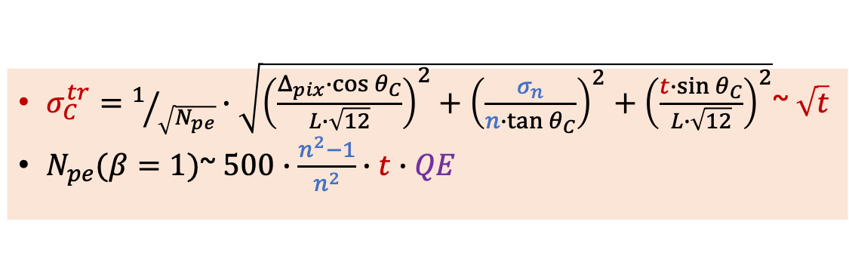
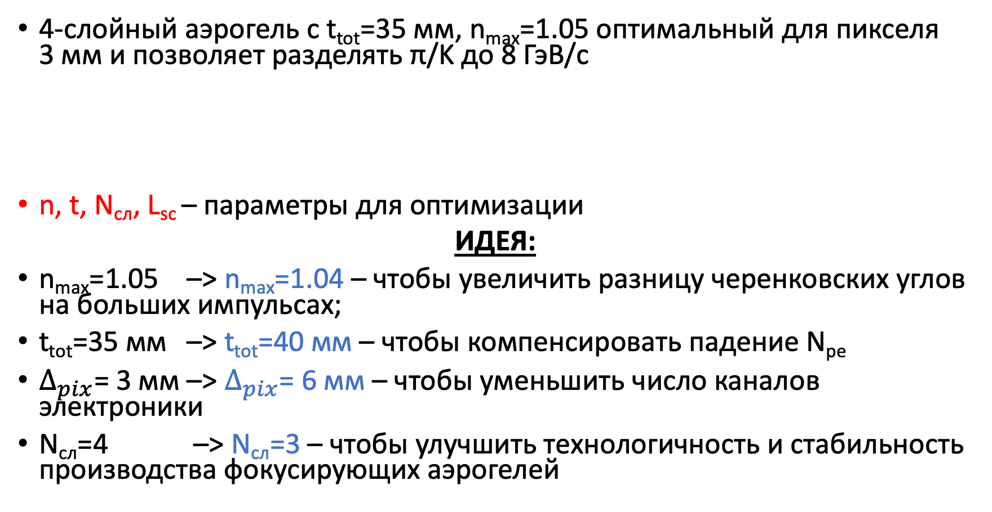
Направления оптимизации аэрогелей
4-слойный аэрогель с t_{tot}=35 мм, n_{max}=1.05 оптимальный для пикселя 3 мм и позволяет разделять π/K до 8 ГэВ/с
n, t, N_{сл}, L_{sc} – параметры для оптимизации
ИДЕЯ:
n_{max}=1.05 –> n_{max}=1.04 – чтобы увеличить разницу черенковских углов на больших импульсах;
t_{tot}=35 мм –> t_{tot}=40 мм – чтобы компенсировать падение N_{pe}
$Δ_{pix}$= 3 мм –> $Δ_{pix}$= 6 мм – чтобы уменьшить число каналов электроники
N_{сл}=4 –> N_{сл}=3 – чтобы улучшить технологичность и стабильность производства фокусирующих аэрогелей
$σ_{C}^{tr}=1/{\sqrt{N_{pe}}}∙\sqrt{{\left(\frac{Δ_{pix}∙\cos{θ_{C}}}{L∙\sqrt{12}}\right)}^{2}+{\left(\frac{σ_{n}}{n∙\tan{θ_{C}}}\right)}^{2}+{\left(\frac{t∙\sin{θ_{C}}}{L∙\sqrt{12}}\right)}^{2}}$~ $\sqrt{t}$
$N_{pe}(β=1)$~ $500∙\frac{n^{2}−1}{n^{2}}∙t∙QE$

Slide 3
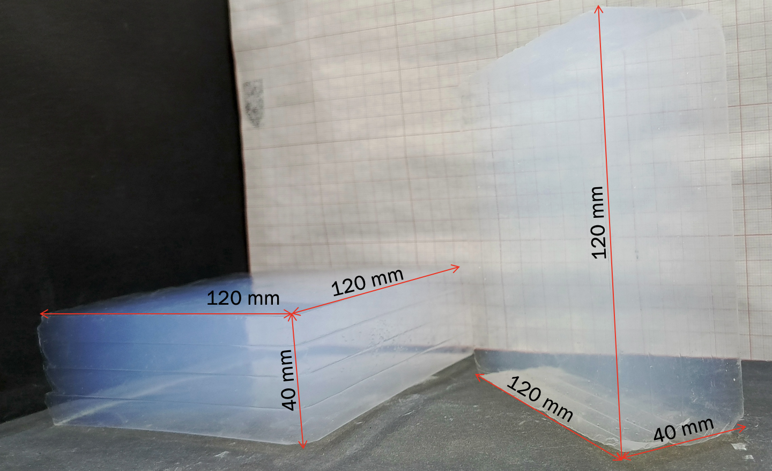
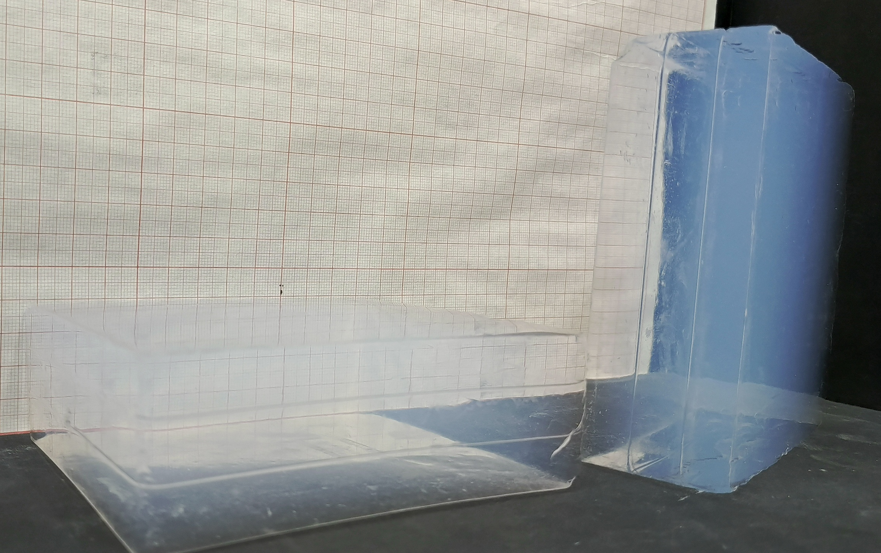
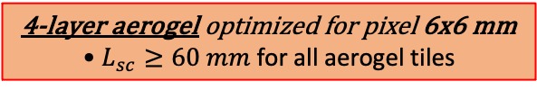
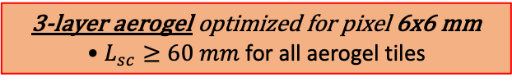
Multi-layer focusing aerogel radiator optimisation
4-layer aerogel optimized for pixel 6x6 mm
• $L_{sc}≥60 mm$for all aerogel tiles
3-layer aerogel optimized for pixel 6x6 mm
• $L_{sc}≥60 mm$for all aerogel tiles
120 mm
120 mm
40 mm
These new aerogels were tested in June 2025 with relativistic electrons at the BINP

Slide 4
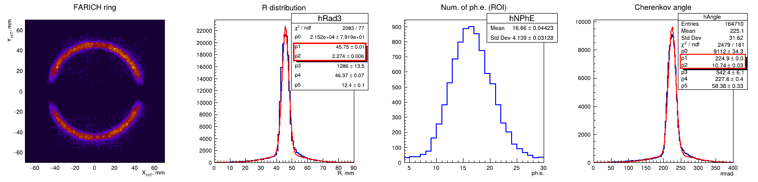
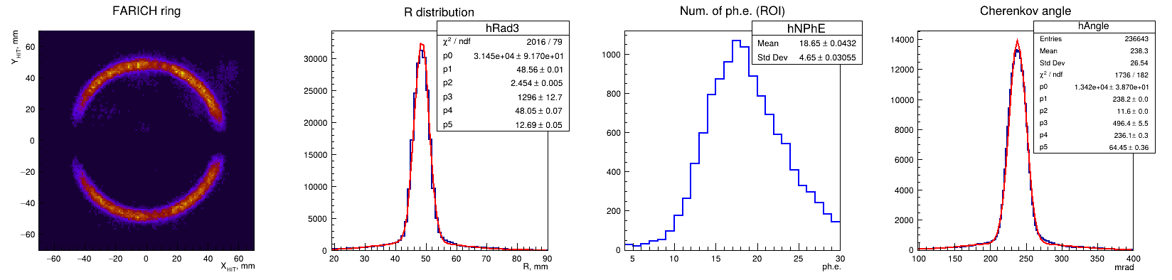
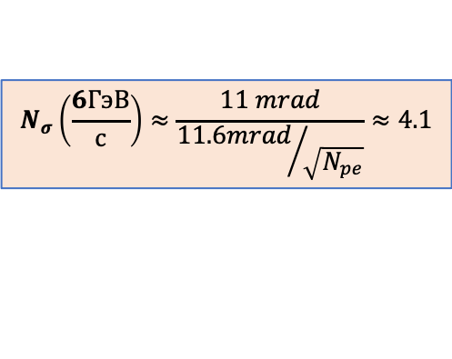
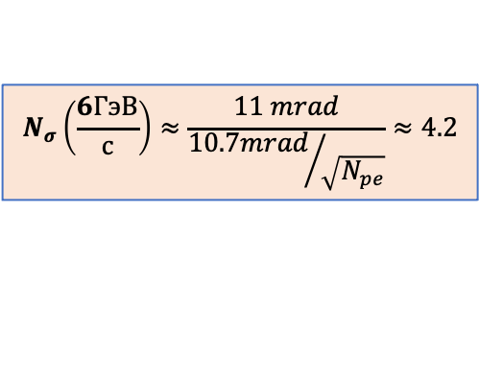


Результаты с пучка электронов: июнь 2025
4-слоя, n_{max}=1.04, t=40 мм
$$σ_{1pe}≈10.7 mrad$$
$$N_{σ}\left(\frac{6ГэВ}{с}\right)≈\frac{11 mrad}{{10.7mrad}/{\sqrt{N_{pe}}}}≈4.2$$
3-слоя, n_{max}=1.04, t=40 мм
$$σ_{1pe}≈11.6 mrad$$
$$N_{σ}\left(\frac{6ГэВ}{с}\right)≈\frac{11 mrad}{{11.6mrad}/{\sqrt{N_{pe}}}}≈4.1$$

Slide 5
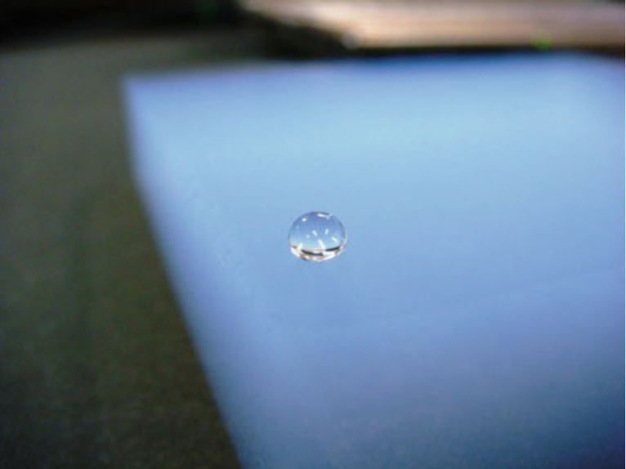
Следующие шаги оптимизации на 2025-2026
• Переход на большие форматы
• Гидрофобизация
3-слойный
n_{max}=1.04
100x100x40 мм
3-слойный
n_{max}=1.04
200x200x40 мм
• Японский аэрогель не поглощает воду, но систематически менее прозрачный, чем Новосибирский.
• Идея: производить более прозрачный аэрогель и после гидрофобизировать
• Какая степень гидрофобизации нам нужна:
– Связь степени гидрофобизации и прозрачности
– Влияние гидрофобизации на показатель преломления и фокусировку соответственно.
• Есть удачный опыт производства 4-слойного с n_{max}=1.05 и t=35 мм формата 200х200 мм;
• 1-слойные блоки с n=1.05 и t=40 мм
Формата 200х200 мм пока не получаются!!!

Slide 6
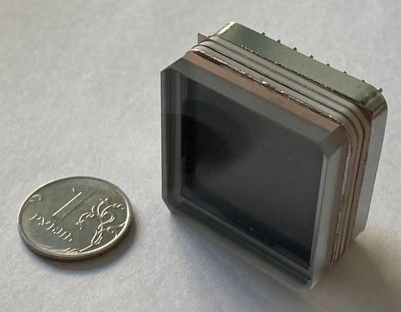
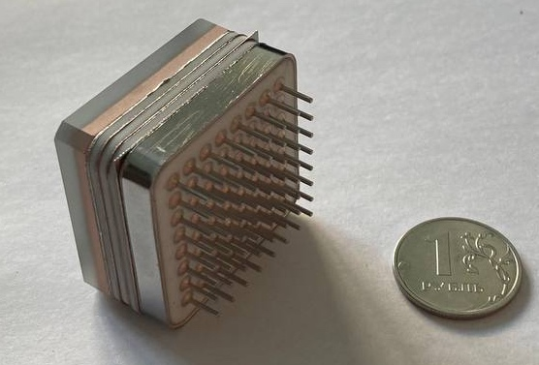
Status of MCP PMT development in Russia
Square MCP PMT from “Ekran FEP”:
• Construction and design is developed
• All details and components are produced in Russia
• All technological processes are developed and realized
• First samples for test will be available soon in 2025
The first prototype fully asembled and vacume sealed prototype
До конца 2025 года ожидается производство 9 шт.: 4 для ОИЯИ и 5 для ИЯФ!!!

Slide 7
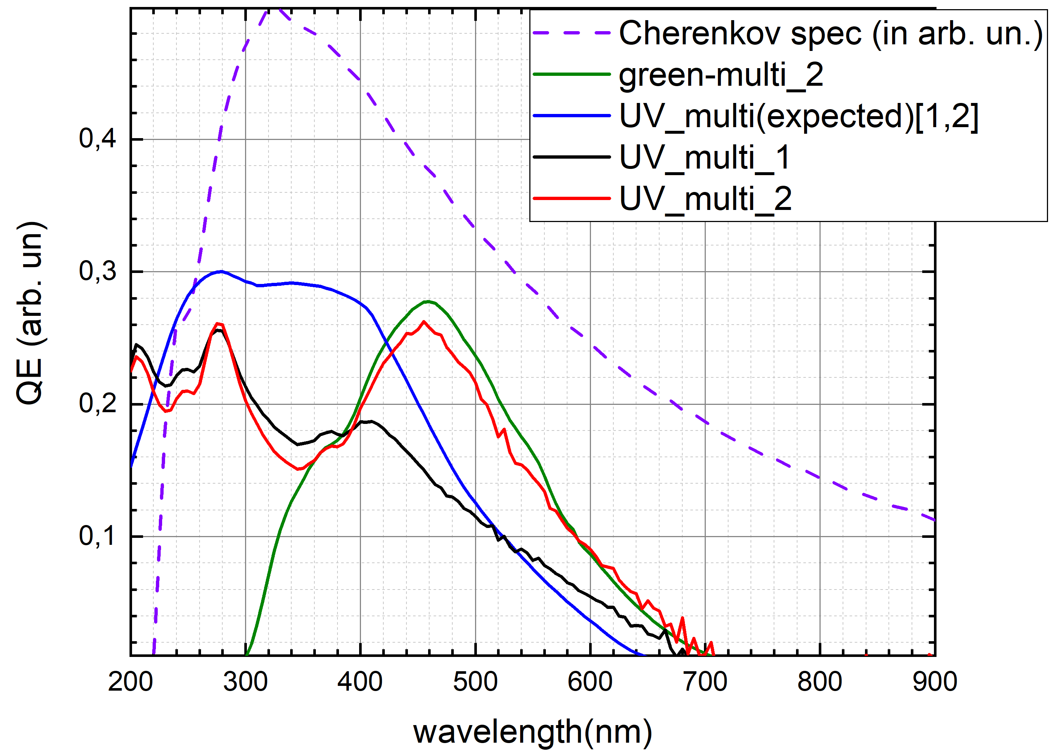
Оптимизация ФК и МКП до конца 2025г.
Multi-alkali PCs options and Cherenkov spectrum
До конца 2025 года планируется:
Изготовить и исследовать параметры нескольких би-щелочных и мульти-щелочных фотокатодов на кварце в конструктиве круглых ФЭУ с МКП.
Отработать технологию ALD на круглых МКП:
– усиление,
– эффективности сбора фэ,
– временное разрешение.
It is planed to use Quartz to enhence PDE in UV region
The advantages of use “UV_multi” PC (Quartz) are expected as following:
– factor of 1.5 more detcted Cherenkov photonsin in comparison with standard “green-multi2” PC
– factor of 2 in comparison with standard “IR_multi” PC
“UV_multi” QE based on data from papers:
1. Orlov, D. A., et al., High quantum efficiency S-20 photocathodes in photon counting detectors. Journal of Instrumentation, 2016 11(04), C04015–C04015
2. Milnes, J., et al., UV photocathodes for space detectors. Proceedings Volume 12181, Space Telescopes and Instrumentation 2022: Ultraviolet to Gamma Ray, 121813B (2022).

Slide 8
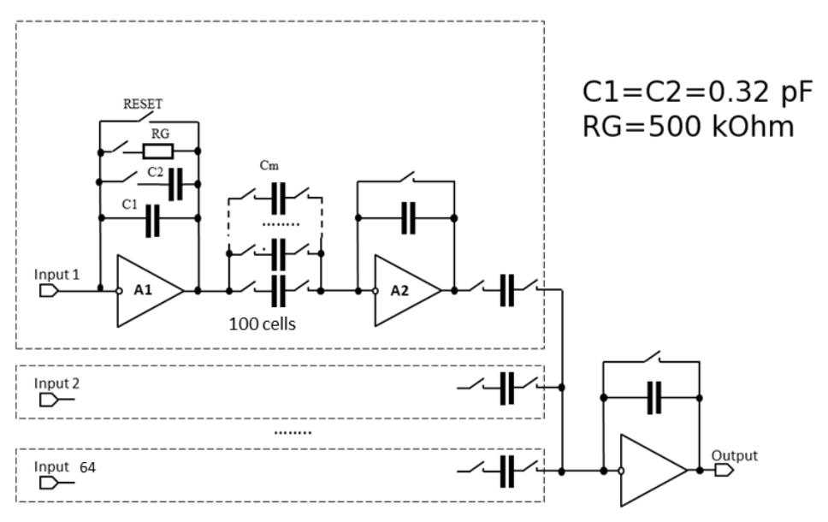
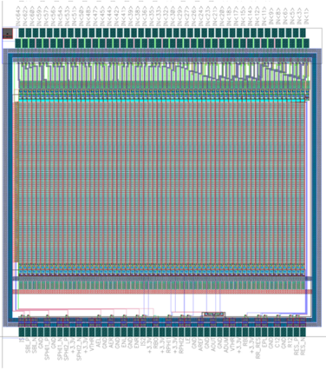
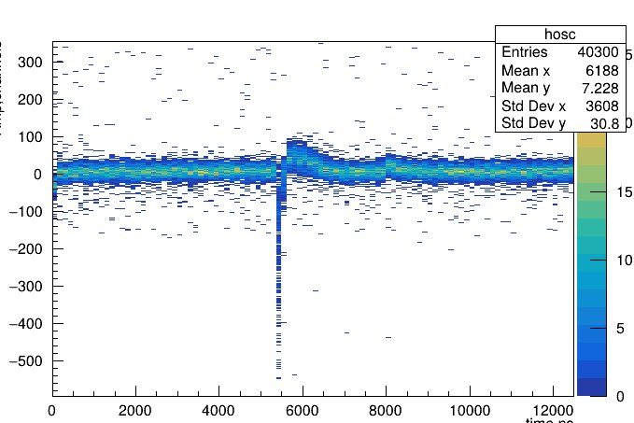
ОКР « Разработка фоторегистрирующего модуля для детектора черенковских колец» 2025-2027гг.
ПЛИС
ФОТОРЕГИСТРИРУЮЩИЙ МОДУЛЬ
спец. ПО
ПК
Черенковский радиатор
Фотонный детектор
Считывающая электроника
ТРЭК
Грант МОН в форме гос. субсидии ~300 млн. р. на
ИЯФ СО РАН + Экран ФЭП
В 2027 г. 9 модулей на базе ФЭУ с МКП 50х50мм и пикселем 3х3мм должны продемонстрировать регистрацию черенковского кольца из аэрогеля
High-speed ADC:
ADS4145
(14-bit, 125 MSPS)
АО «ПКК Миландр»
5 mm
5 mm
Прототип КЧ ФЭУ с МКП
АО Экран ФЭП
DMXG64 ASIC

Slide 9
Основные требования к ФМ
№ | Параметр | Ед. изм. | Отклонение | Значение
1 | Размер рабочей области | мм | - | от 50х50 до 54х54
2 | Шаг анодной структуры | мм | - | 3.5
3 | Размер пикселя анода | мм | - | 3х3
4 | Тип фотокатода | – | - | мультищелочной/ бищелочной на кварце
5 | Пиковый квантовый выход | % | Не менее | 22
6 | Длина волны пикового квантового выхода | нм | - | 350-400
7 | Коэффициент усиления | – | Не менее | 5*10⁵
8 | Частота считывания прибора | Гц | Не менее | 1000
9 | Отношение сигнал/шум | – | Не менее | 100
10 | Вероятность перекрестных наводок с канала на канал | % | Не более | 20
– Регистрации единичных фотонов в оптическом диапазоне
– Пространственное разрешение единичного фотона ≤ 1 мм
– Собственные шумы ≤100кГц/см²
– Работоспособность в магнитных полях до 2 Тл (хотя бы аксиальных);
– Работоспособность при дозе ~1Гр и интеграле плотности потока нейтронов ≥10¹⁰n_{eq}/см²

Slide 10
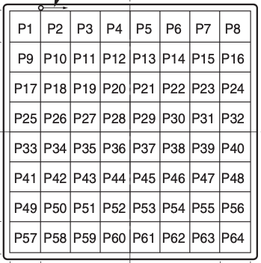
Прототипирование
Кольцо из аэрогеля с n=1.05 должно полностью регистрироваться таким массивом
12х64=768 каналов электроники
2 DiRICH (GSI) платы достаточно, чтобы считать весь массив ФЭУ
Можно рассмотреть возможность тестов такого прототипа во время работы коллайдера NICA с W-мишенью в месте встречи SPD
Можно использовать 9-ый ФЭУ на базе ~3 м для независмой идентификации по ToF c временным разрешением 40-50пс
Ekran FEP
34 mm
51 mm
H12700
(Hamamatsu)

